Slide 1
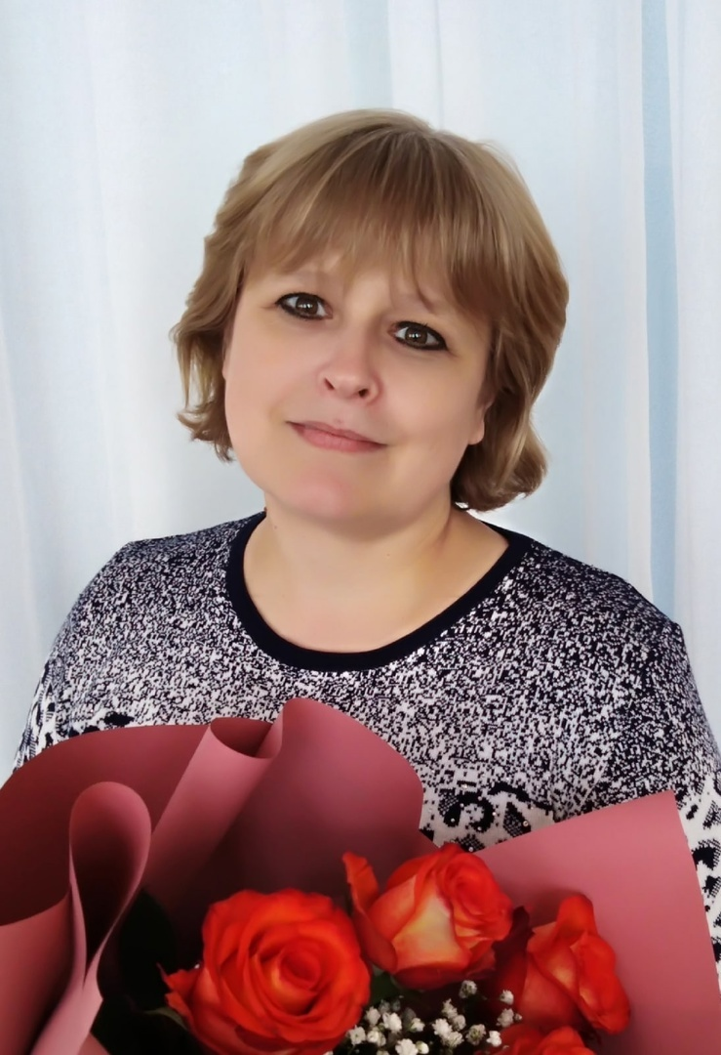
Министерство образования РМ
Портфолио
Эшмирзоевой Светланы Владимировны
Воспитателя структурного подразделения
«Детского сада №18 комбинированного вида» МБДОУ «Детский сад «Радуга» комбинированного вида»
Рузаевского муниципального района
Дата рождения: 10.01.1974 г.
Профессиональное образование: Высшее.
Мордовский государственный педагогический институт им.М.Е. Евсевьева.
Специальность: «Педагогика и методика начального образования»
Диплом № 0412004, дата выдачи 30 июня 2000 г.
Переподготовка: ГБУ ДПО «МРИО» ,
диплом № 132403603678 , дата выдачи 30.12.2016 г.
Специальность: «Педагогика и методика дошкольного образования»
Стаж педагогической работы (по специальности): 28 лет
Общий трудовой стаж: 28 лет
Квалификационная категория: Высшая
Дата последней аттестации: Приказ №. 516 от 23.05.2018 г.
Занимаемая должность: Воспитатель. 05.08.1997 г.

Slide 2
Наличие собственного инновационного педагогического опыта
Тема: « Развитие творческих способностей дошкольников через театрализованную деятельность»
https://ds18ruz.schoolrm.ru/sveden/employees/19284/209000/

Slide 3
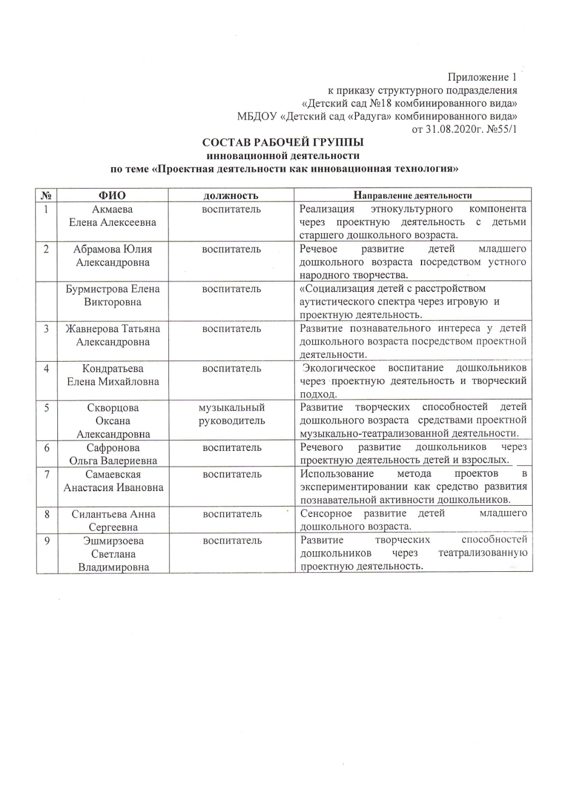
1. Участие в инновационной (экспериментальной) деятельности

Slide 4
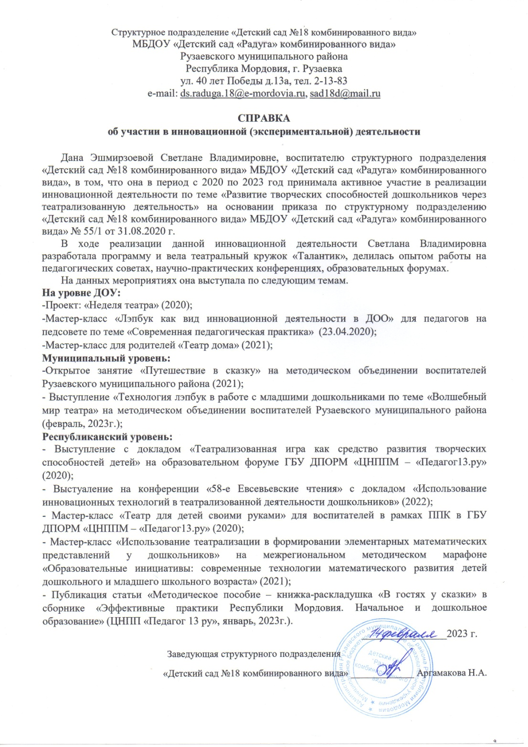

Slide 5
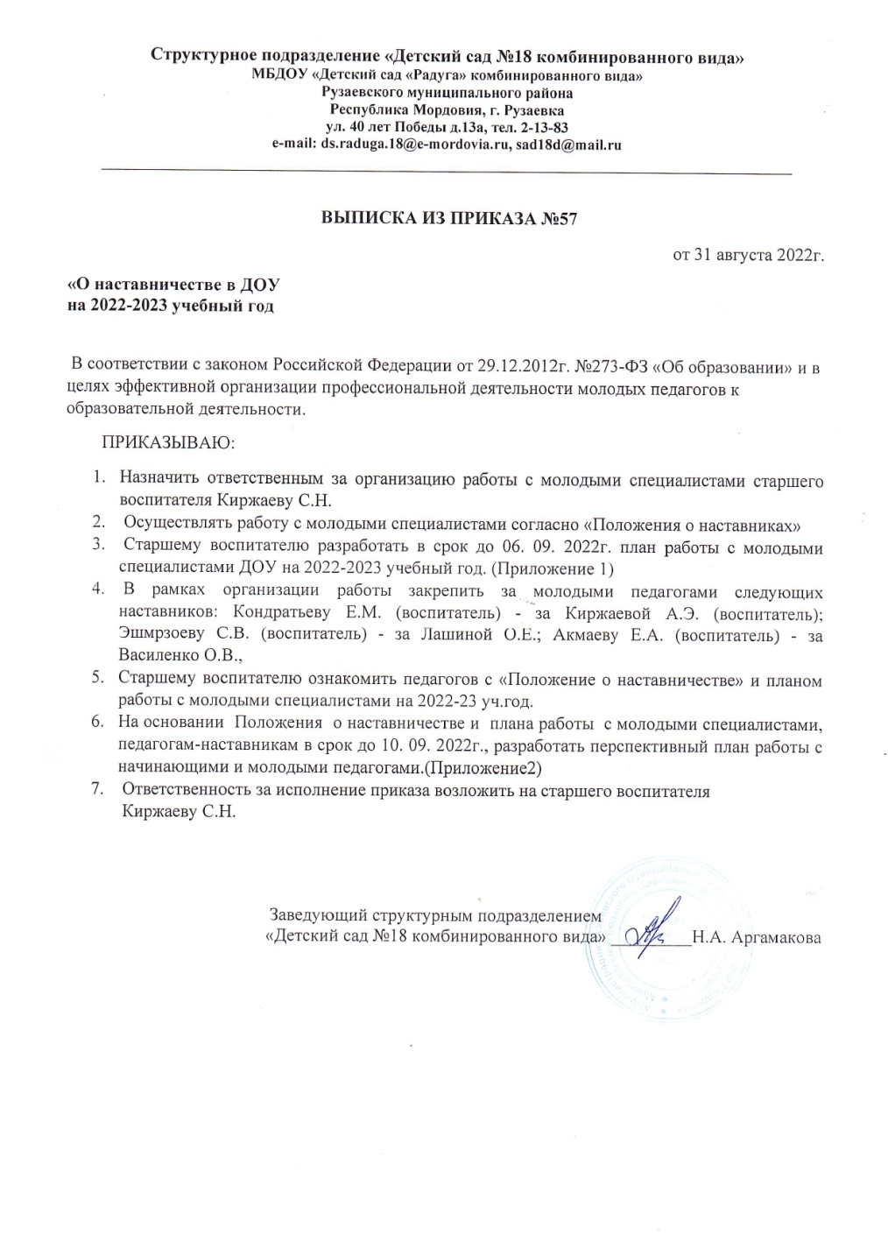
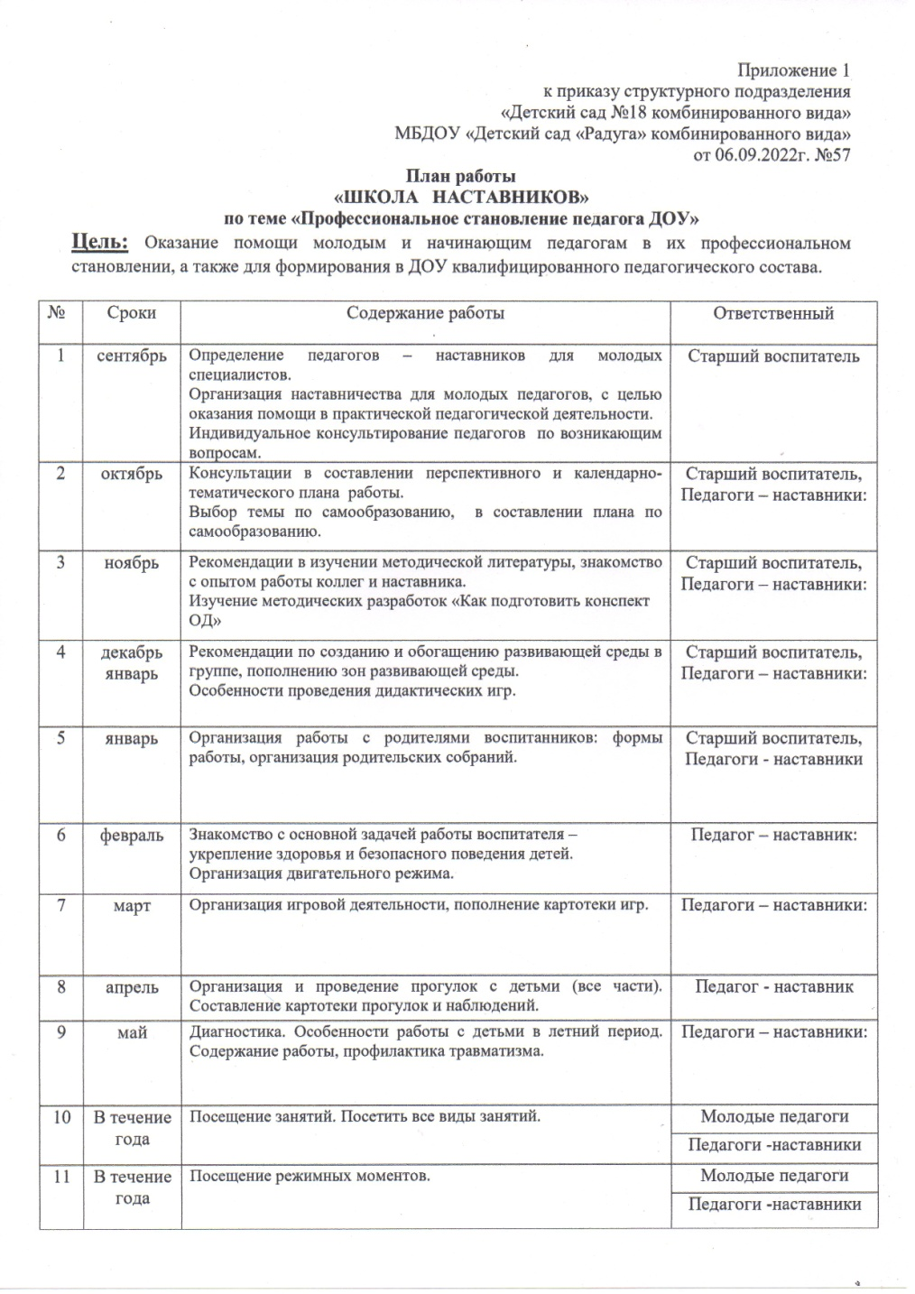
2.Наставничество

Slide 6
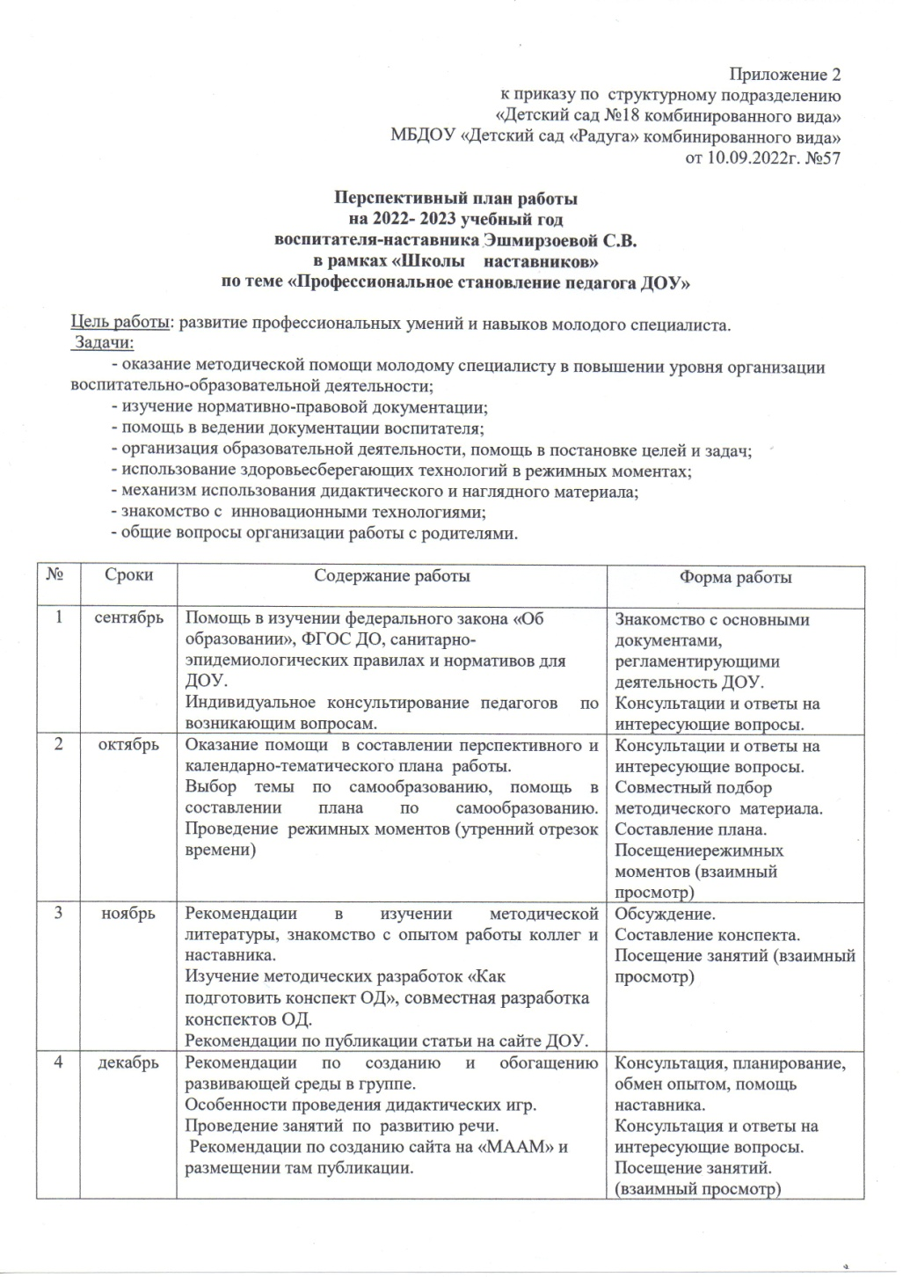
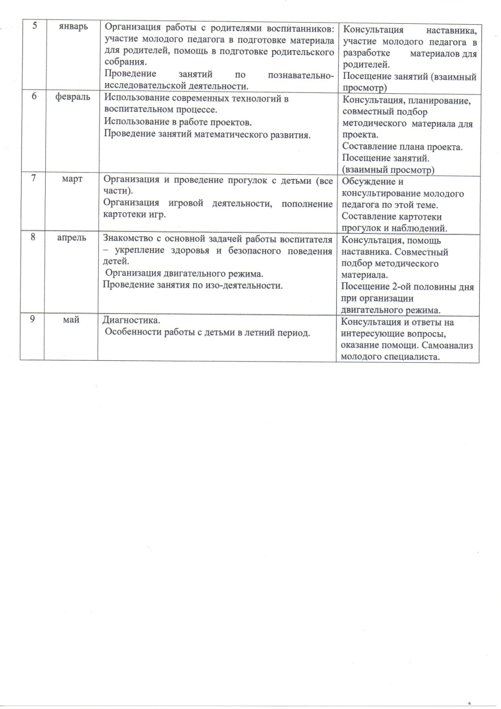

Slide 7
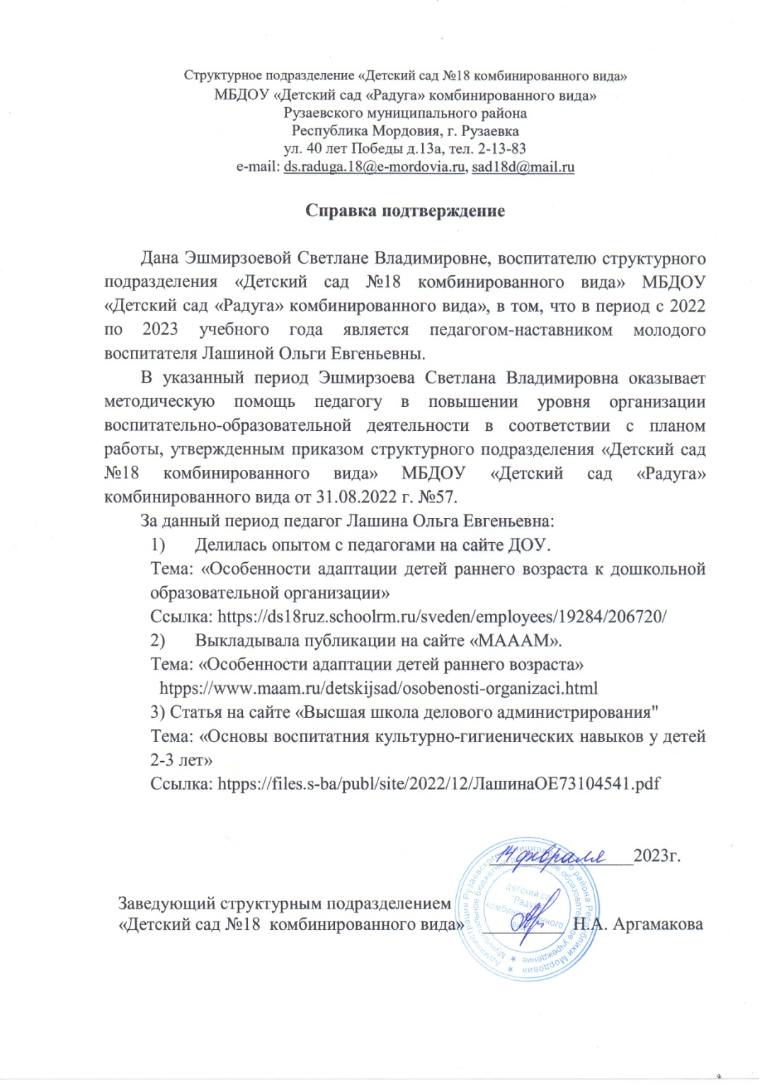

Slide 8
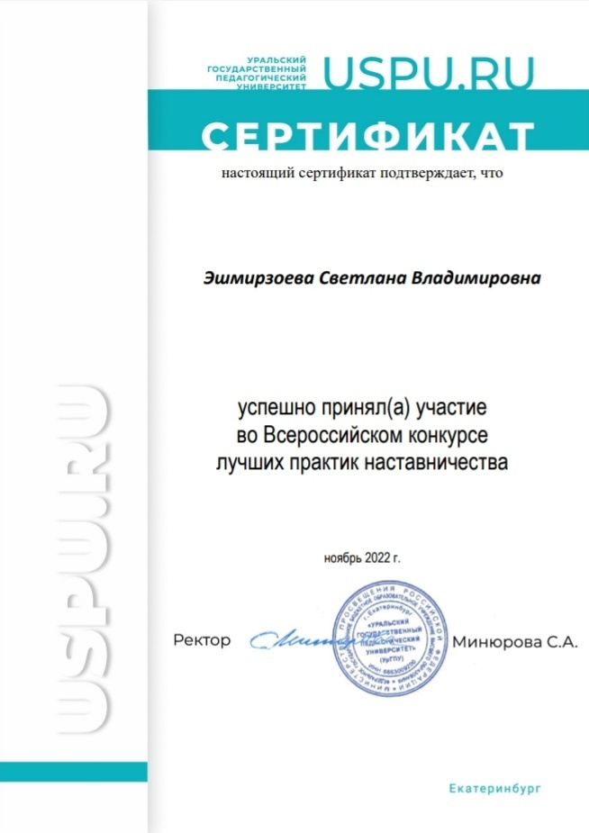
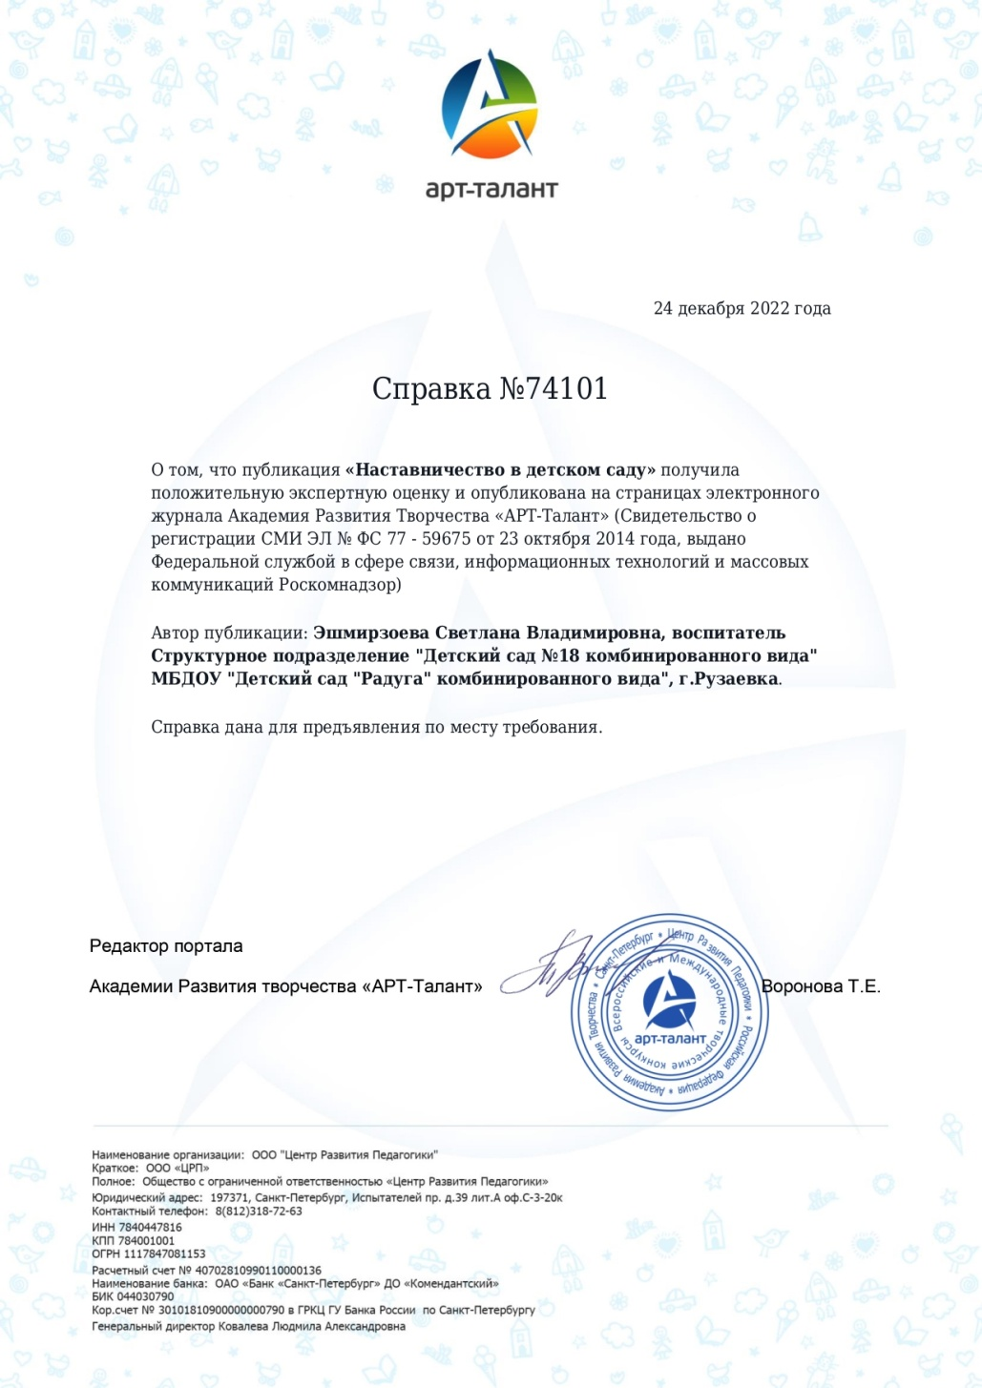

Slide 9
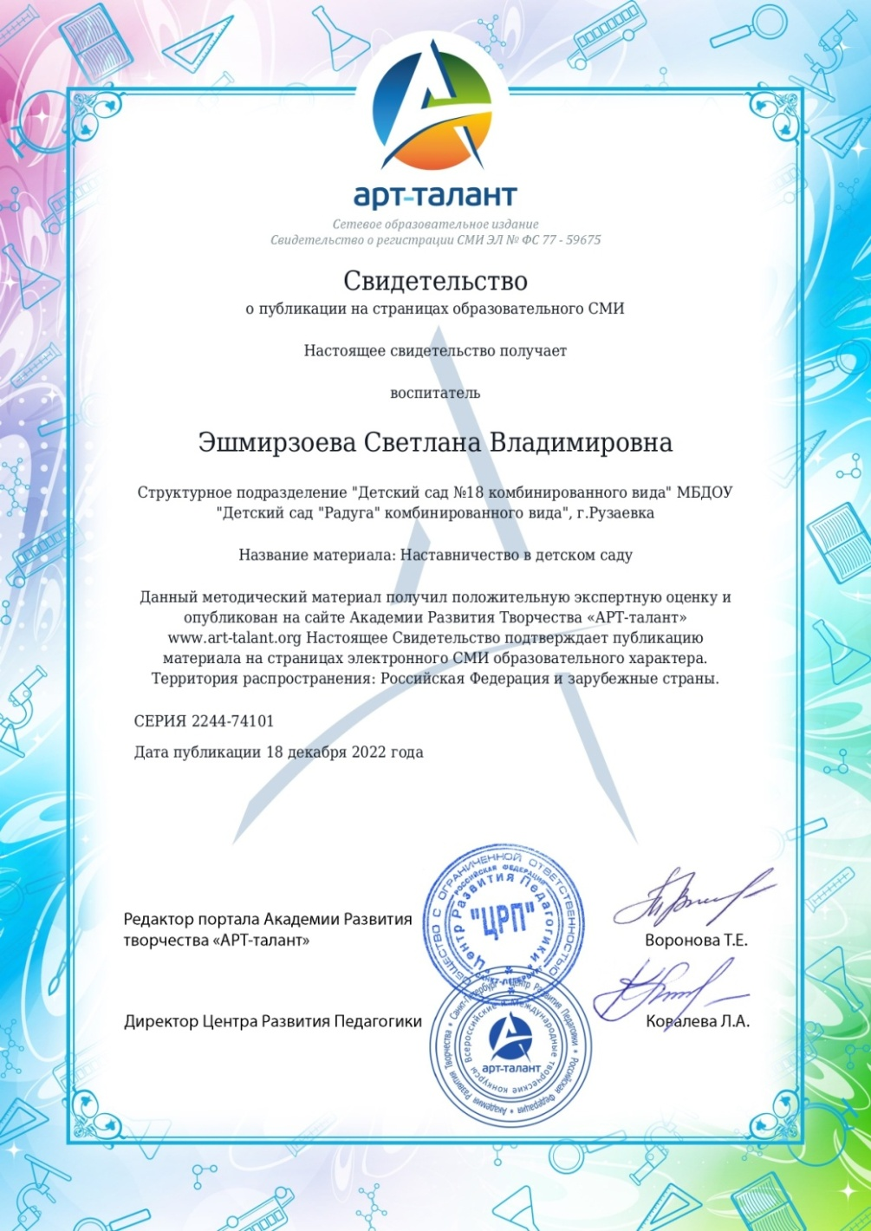
3.Наличие публикаций, включая Интернет-публикации

Slide 11
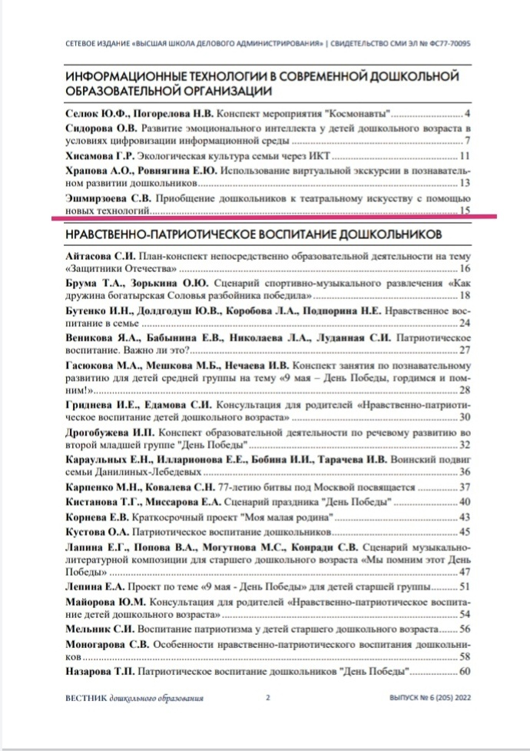
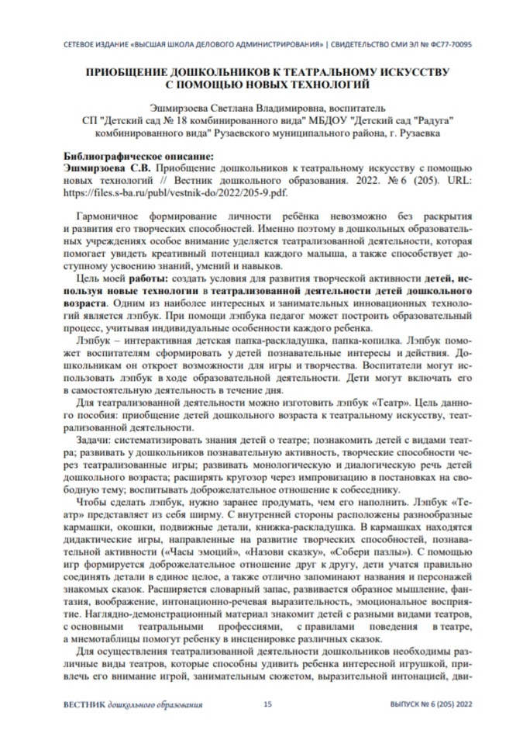
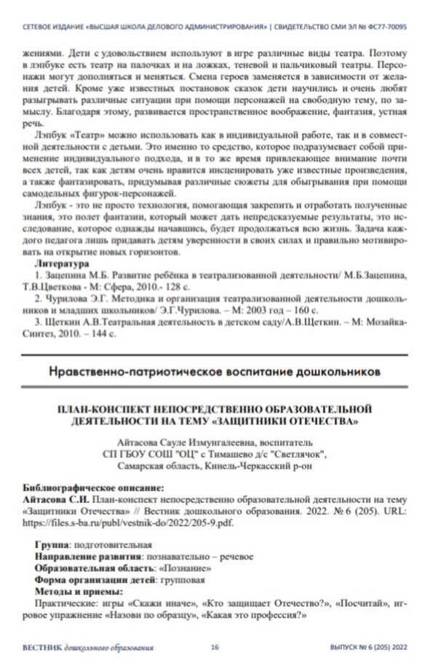

Slide 12
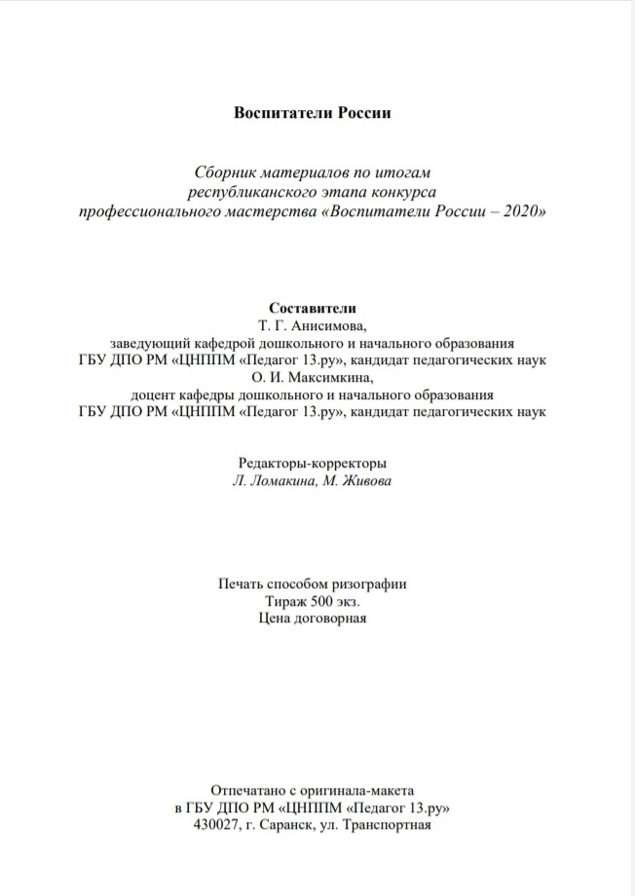
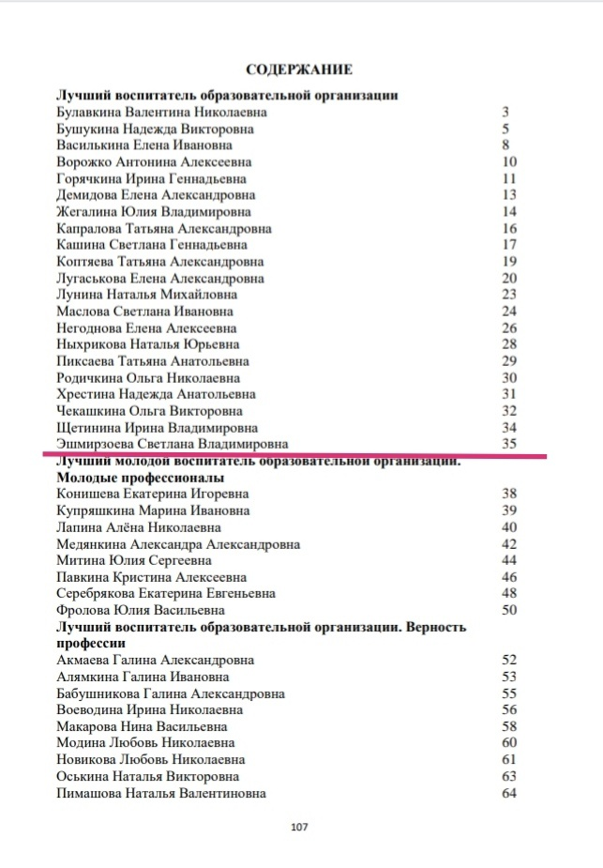
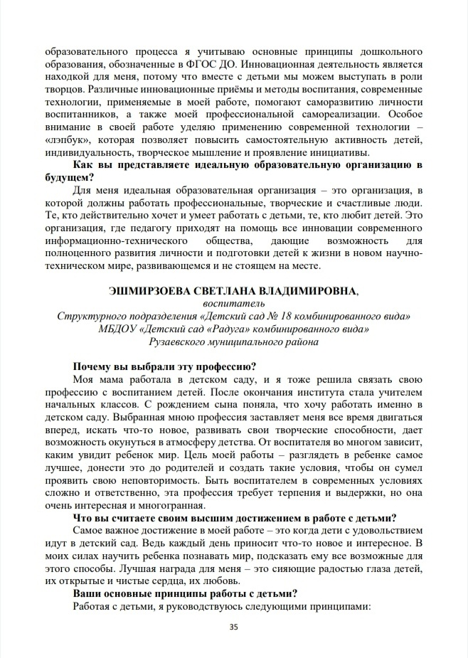

Slide 13
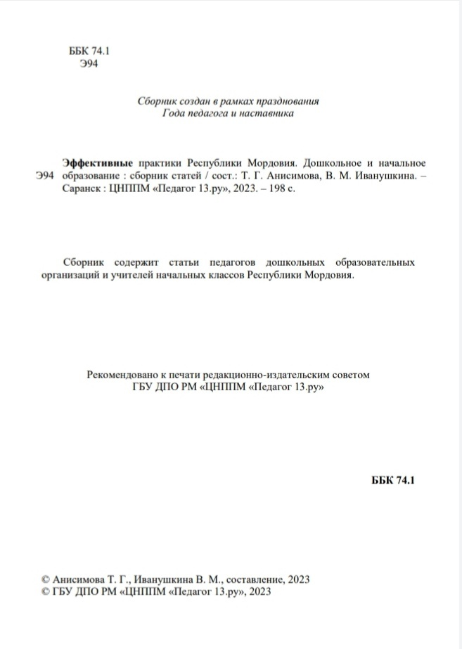
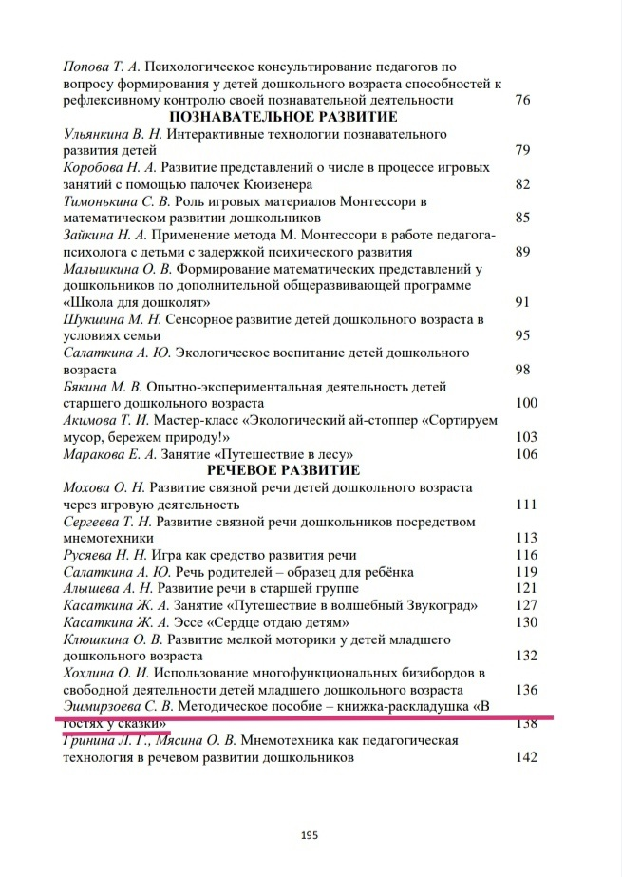
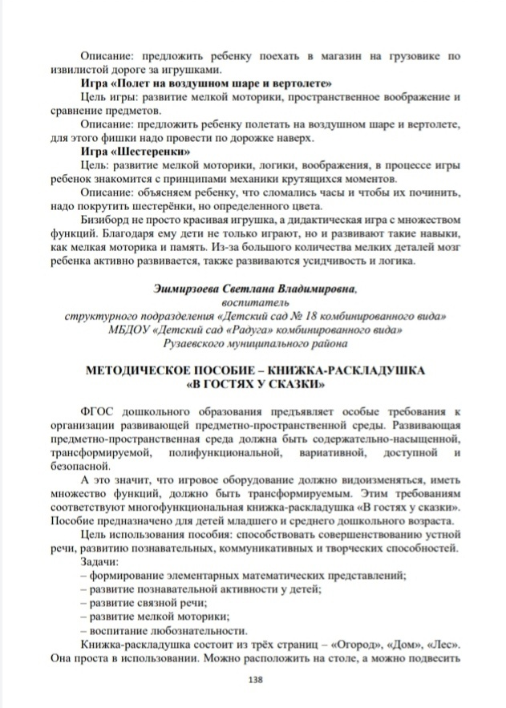

Slide 14
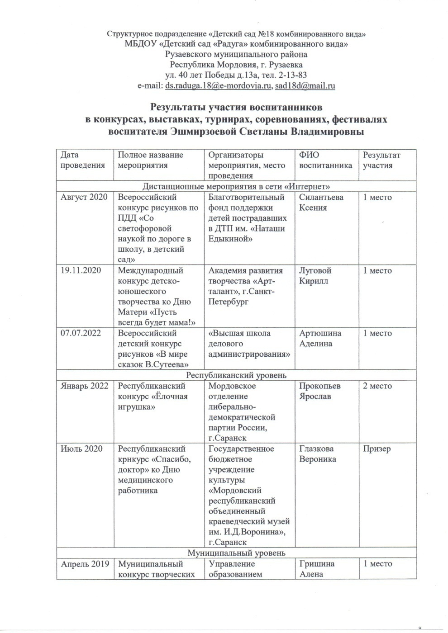
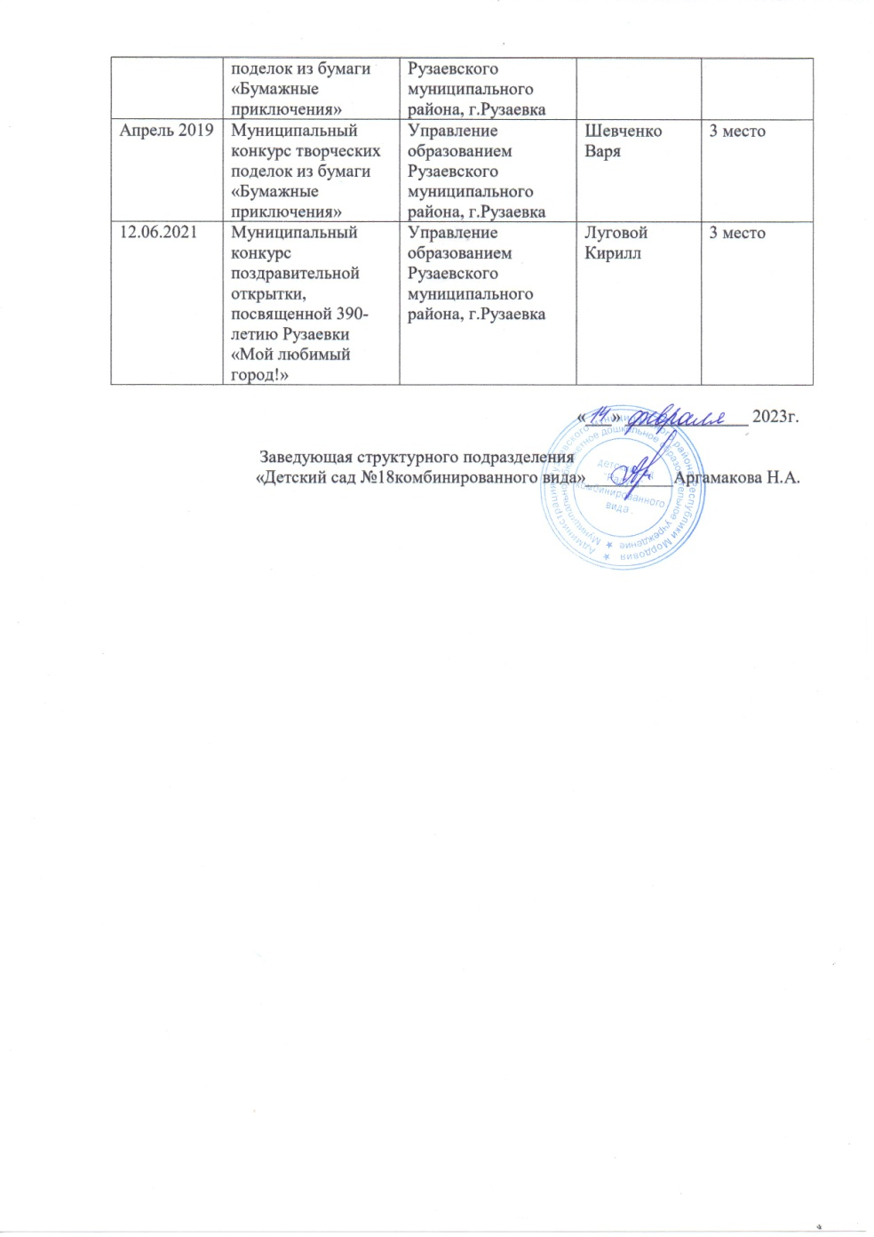
4.Результаты участия воспитанников в конкурсах, выставках, турнирах, соревнованиях, акциях, фестивалях

Slide 17
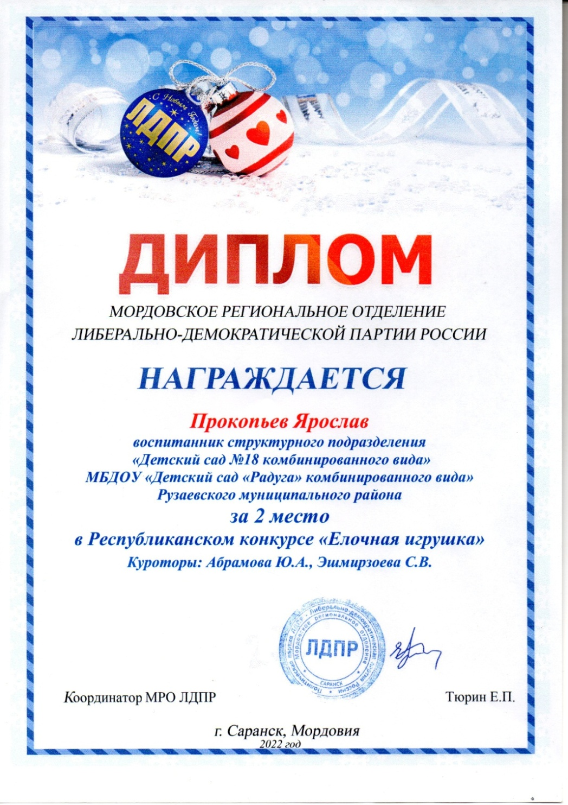

Slide 18
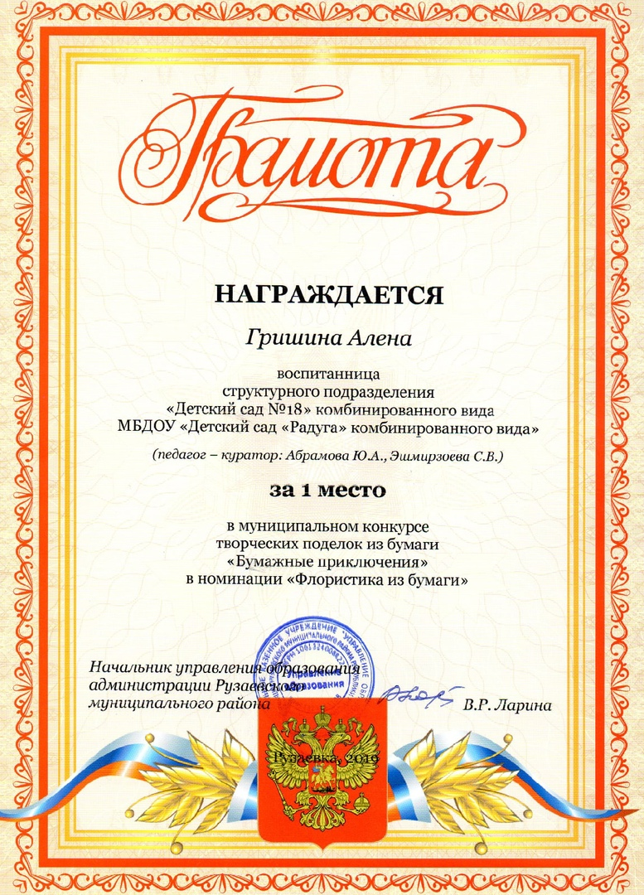
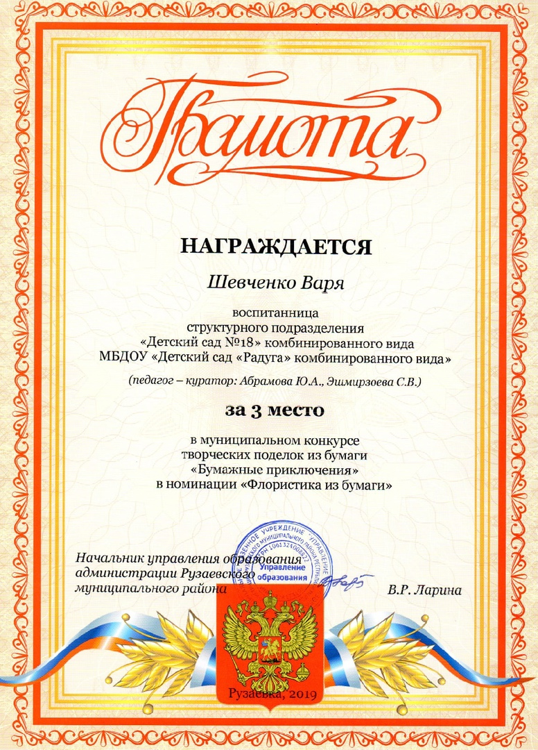

Slide 20
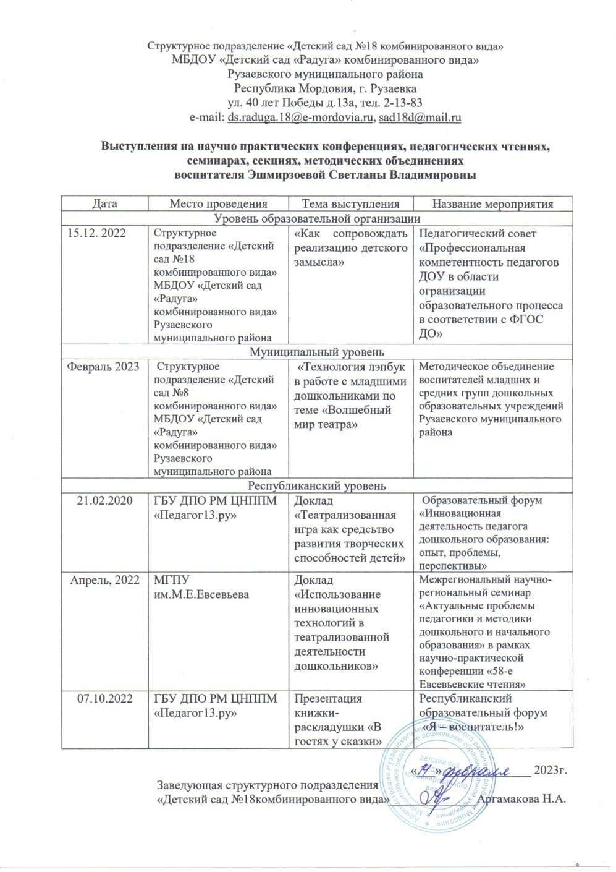
6.Выступления на заседаниях методических советов, научно-практических конференциях, педагогических чтениях, семинарах, секциях, форумах

Slide 21
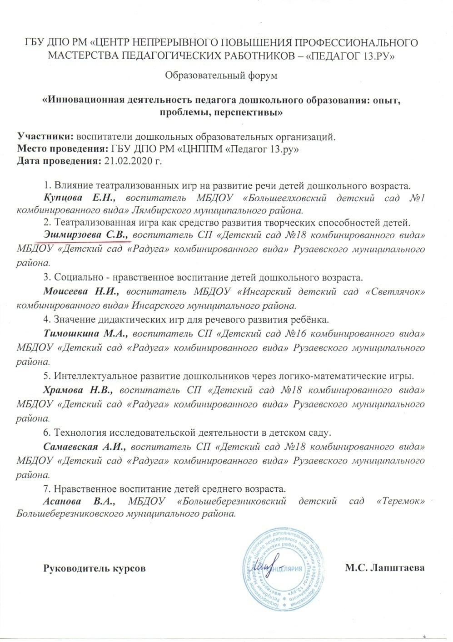

Slide 22
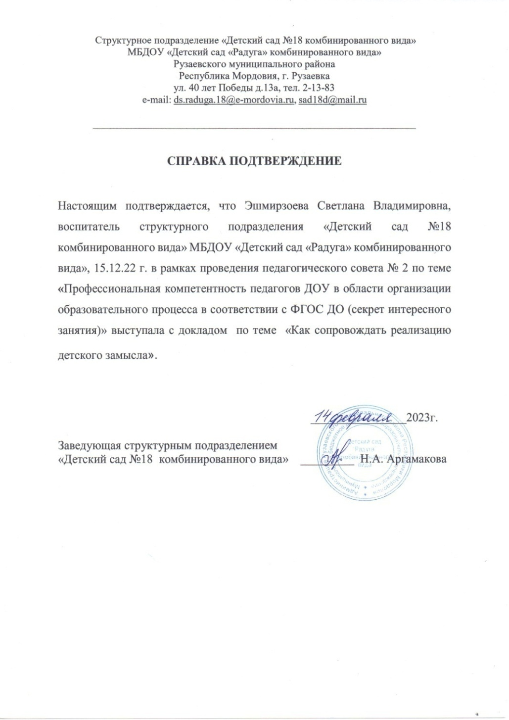

Slide 23
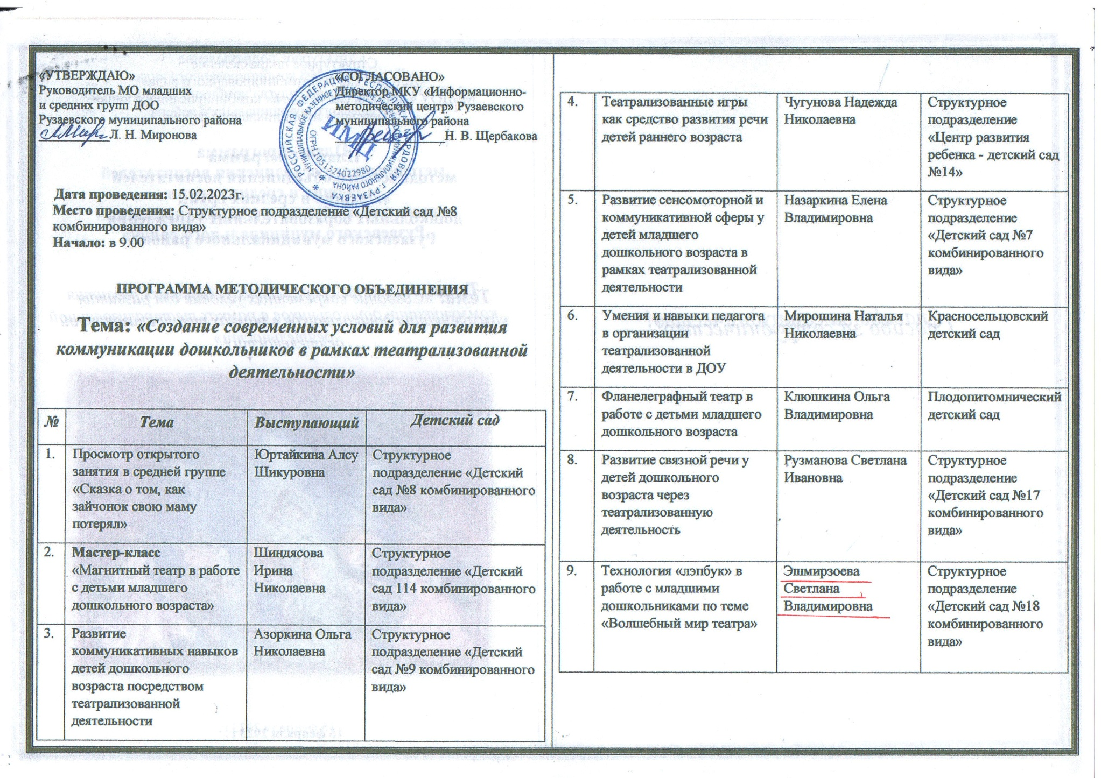

Slide 24
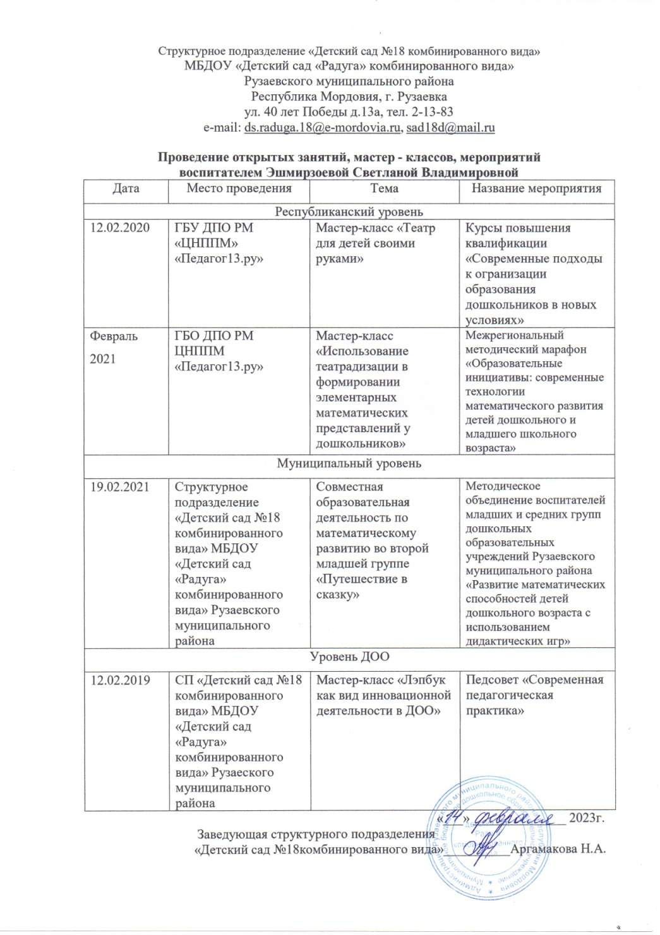
7. Проведение открытых занятий, мастер-классов, мероприятий.

Slide 25
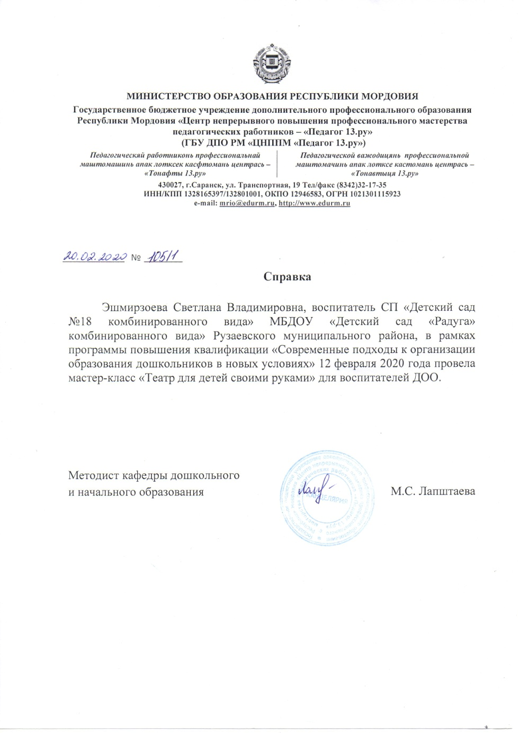

Slide 26
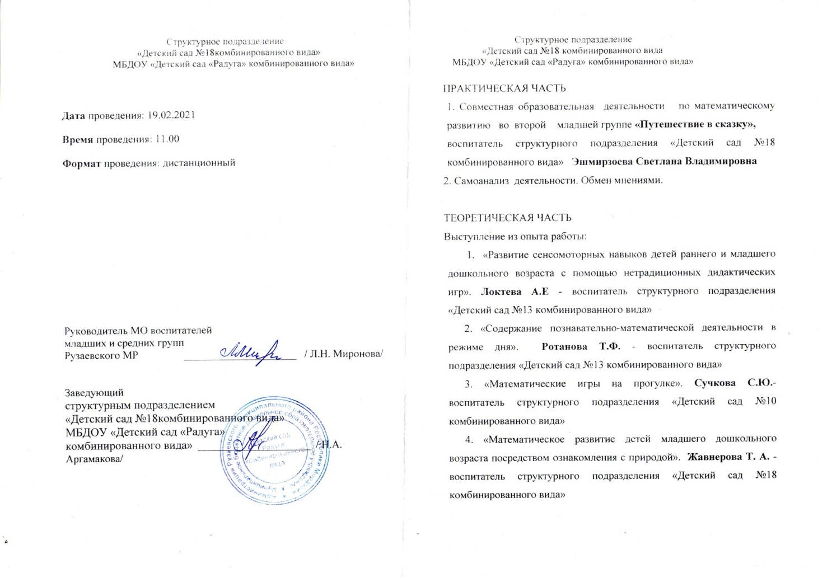

Slide 27
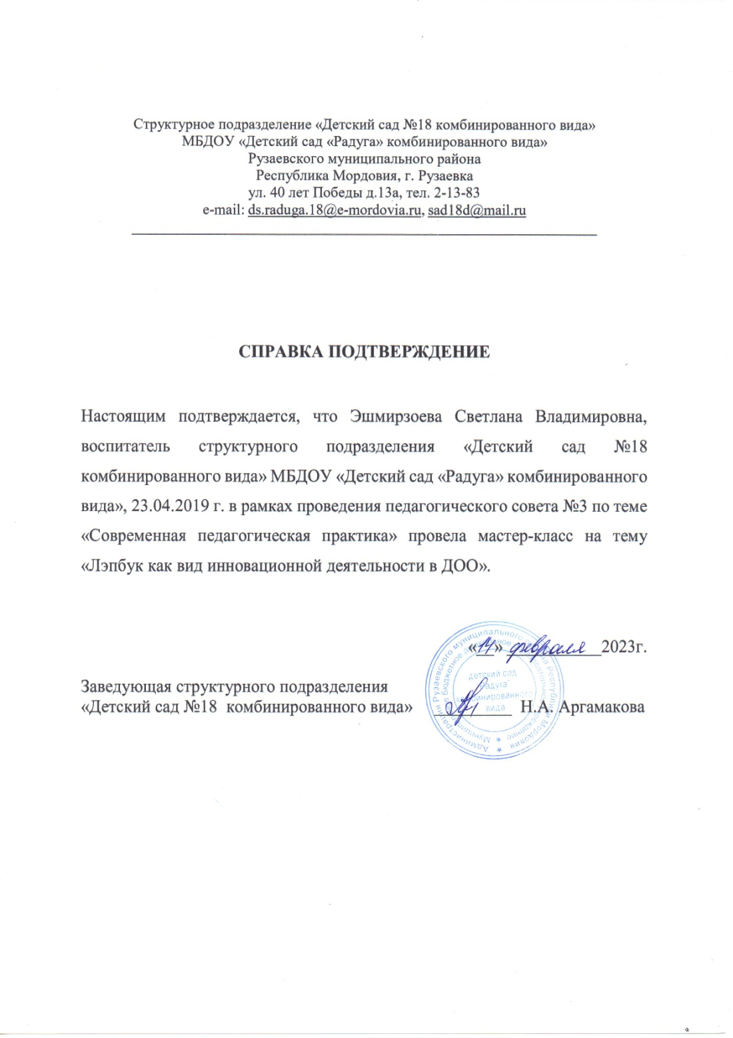

Slide 28
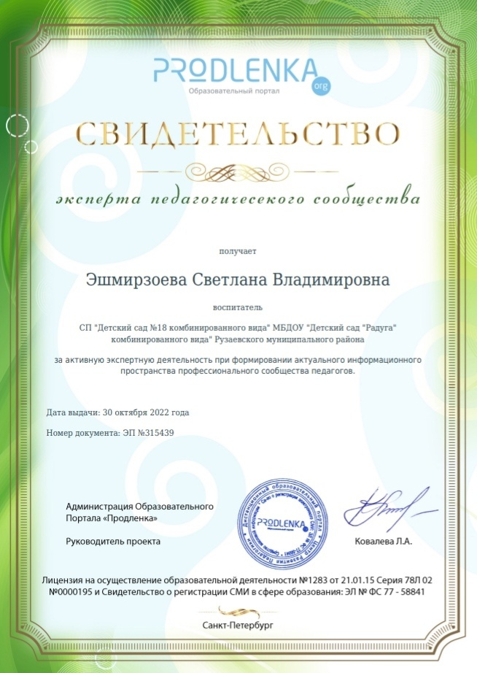
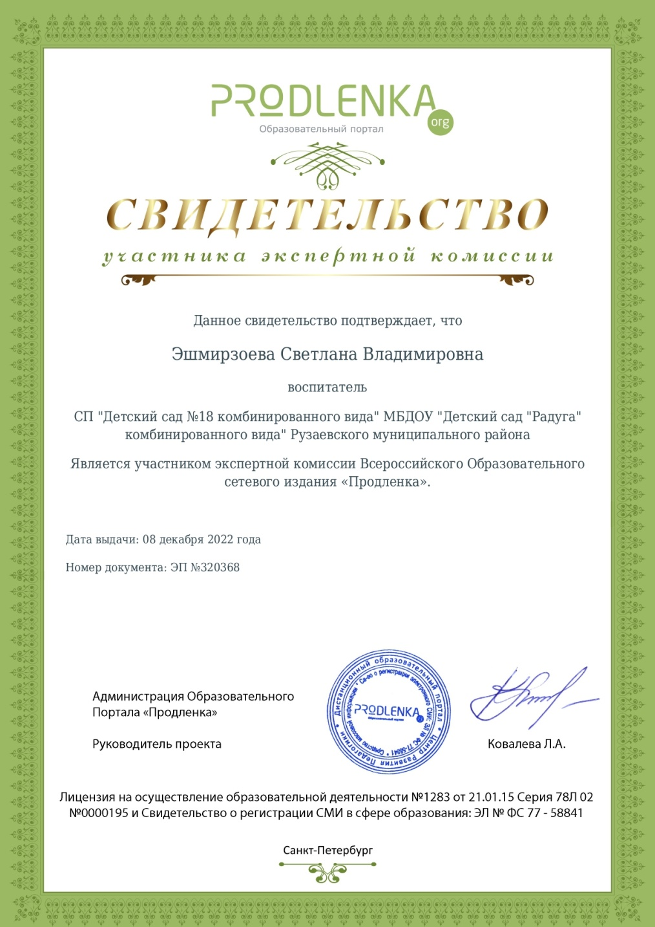
8.Экспертная деятельность

Slide 29
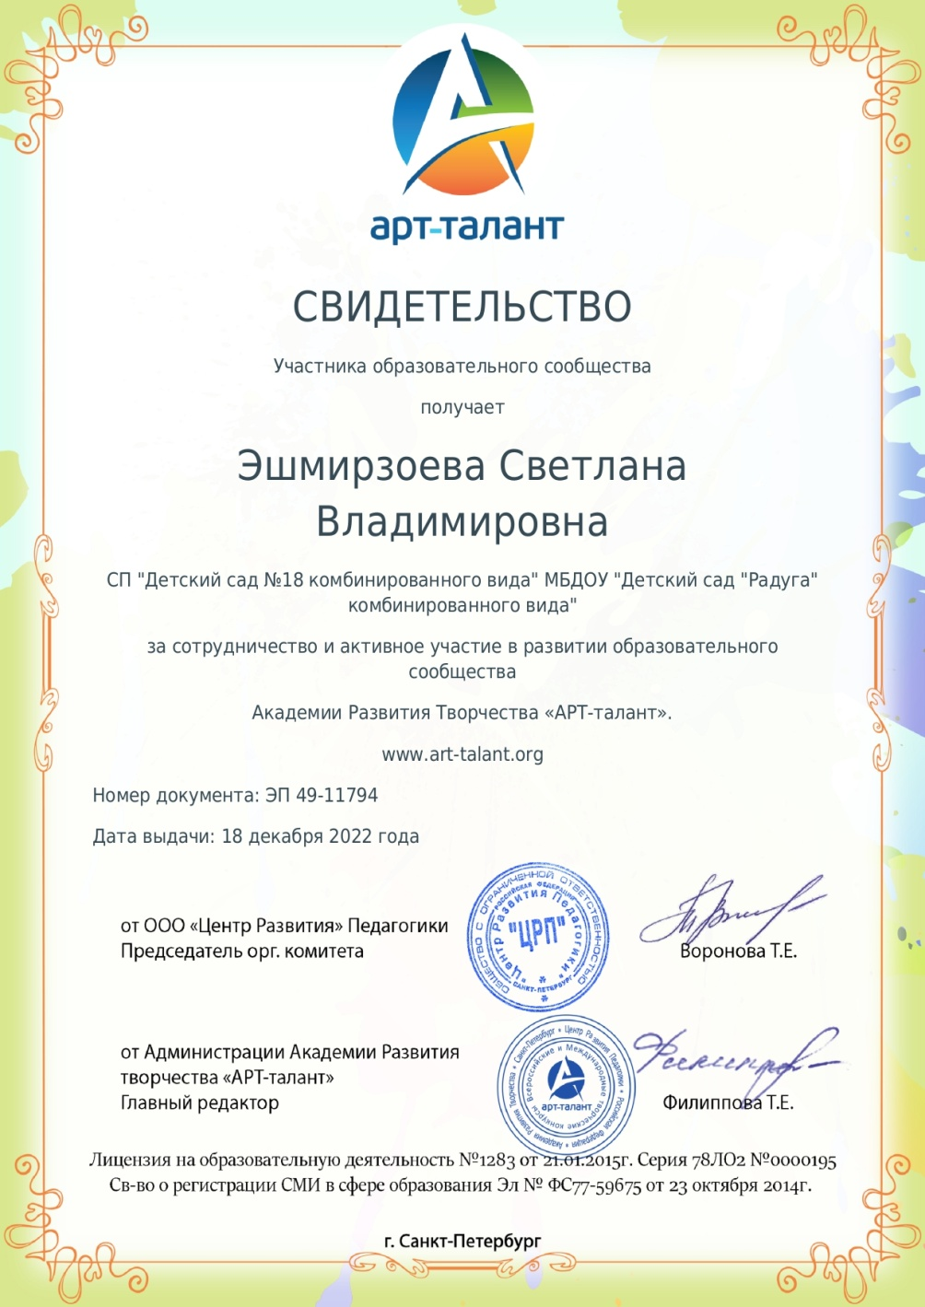
9.Общественно-педагогическая активность педагога: участие в комиссиях, педагогических сообществах, в жюри конкурсов.

Slide 30
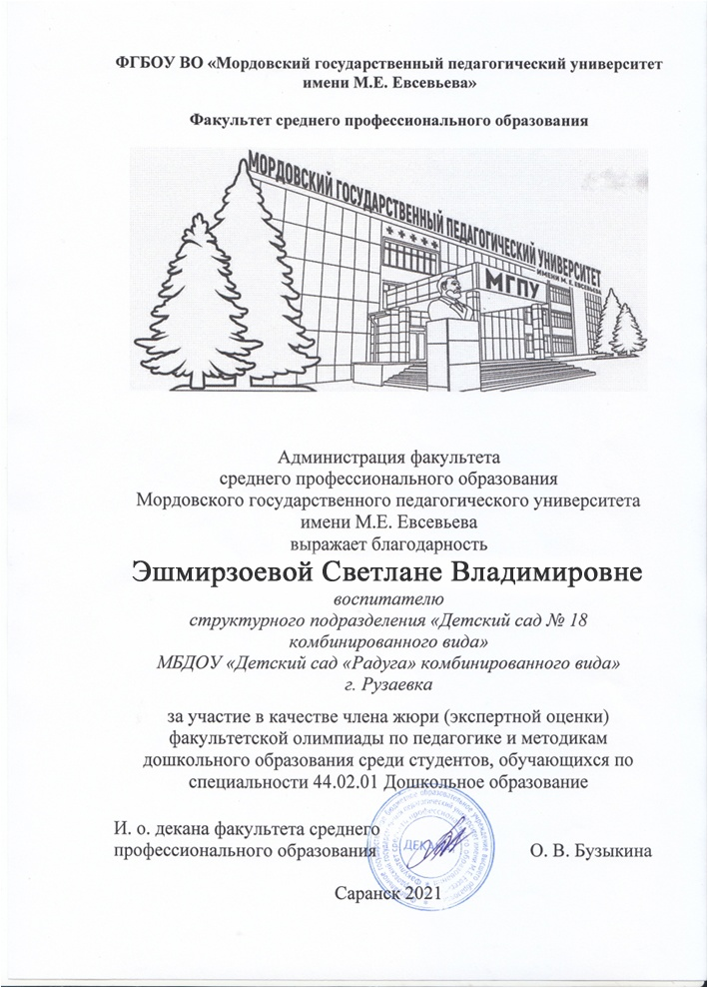

Slide 31
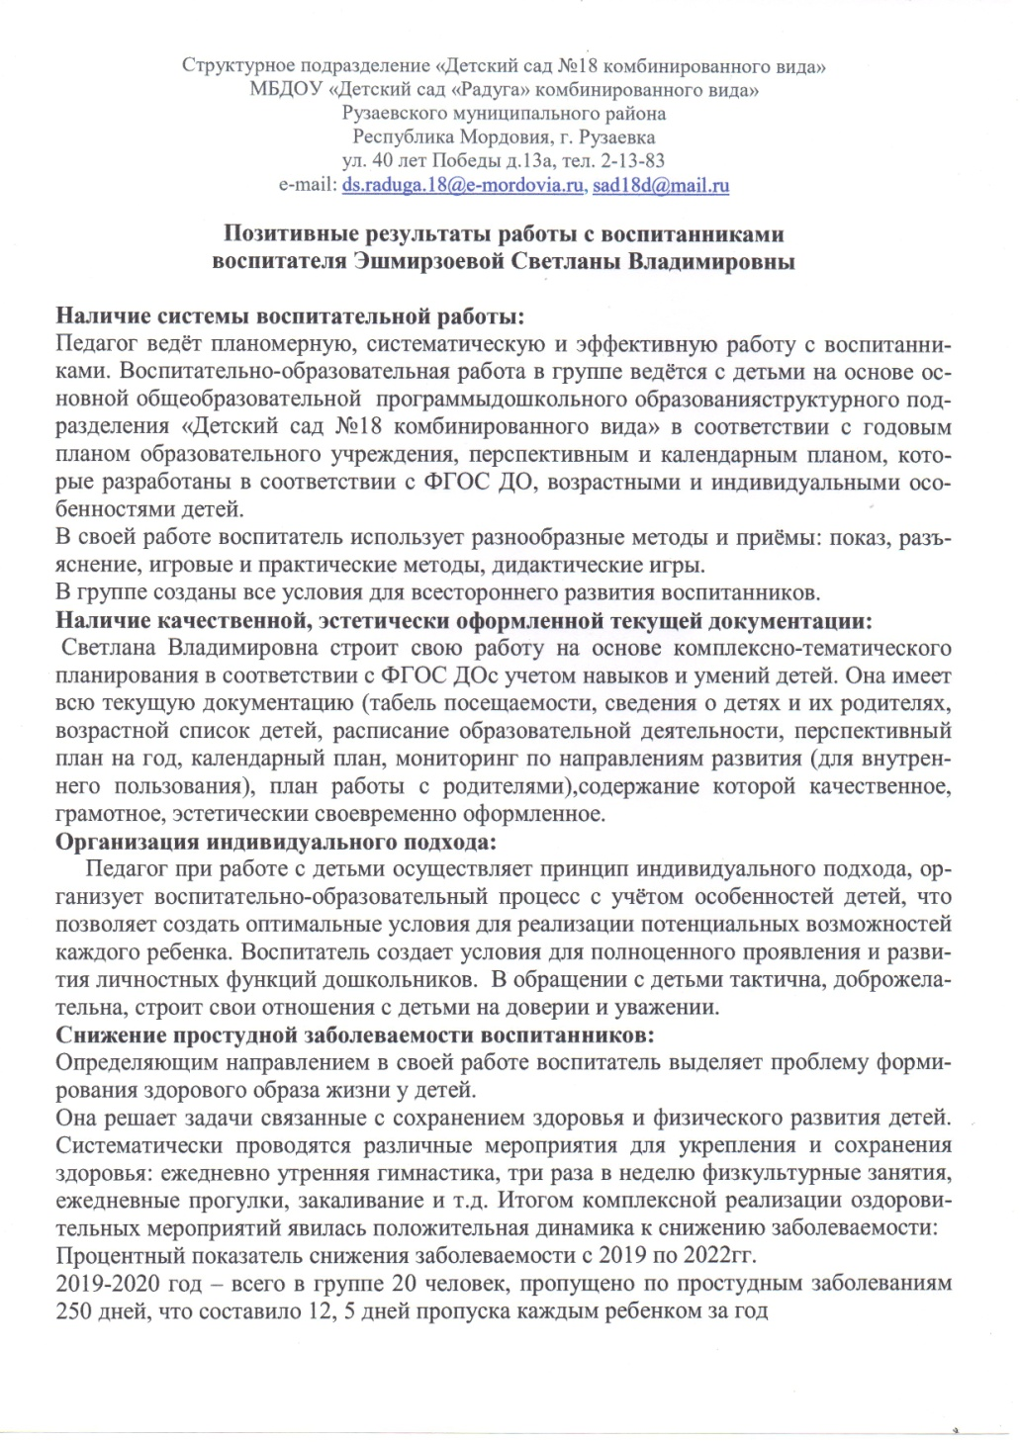
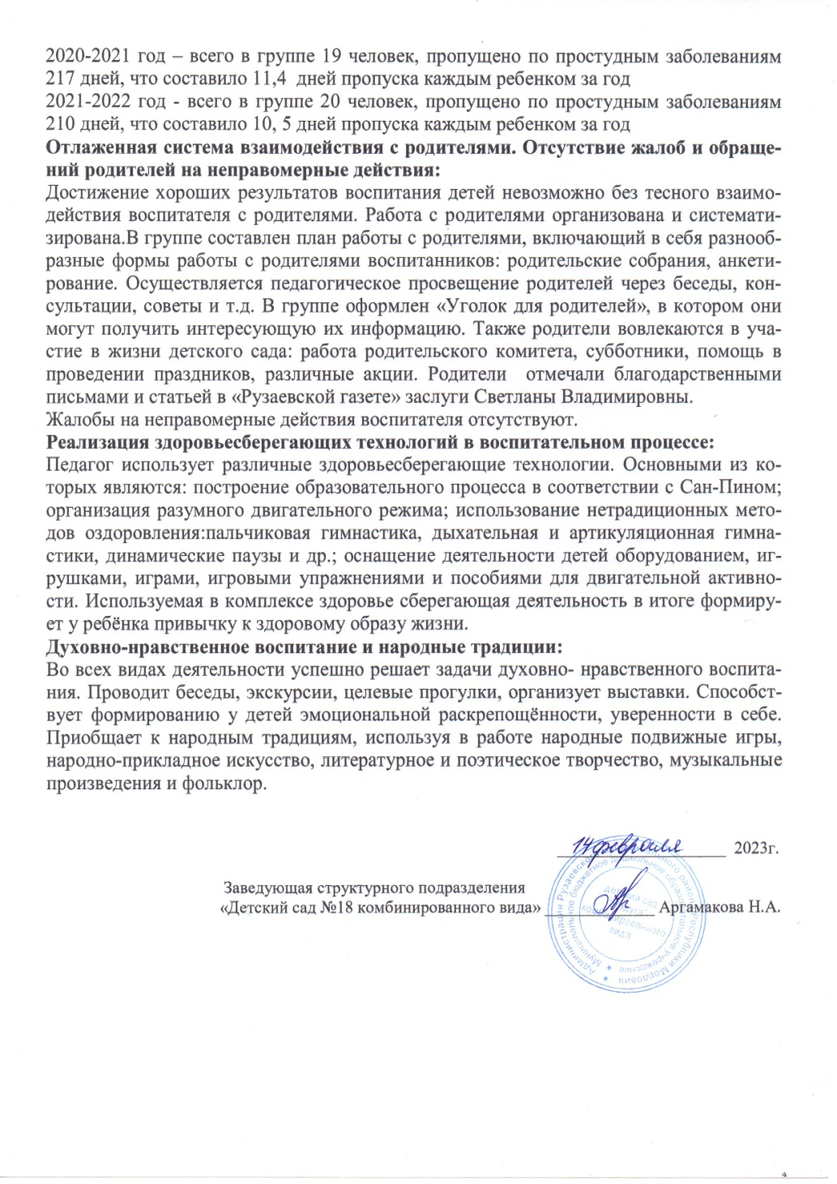
10. Позитивные результаты работы с воспитанниками

Slide 32
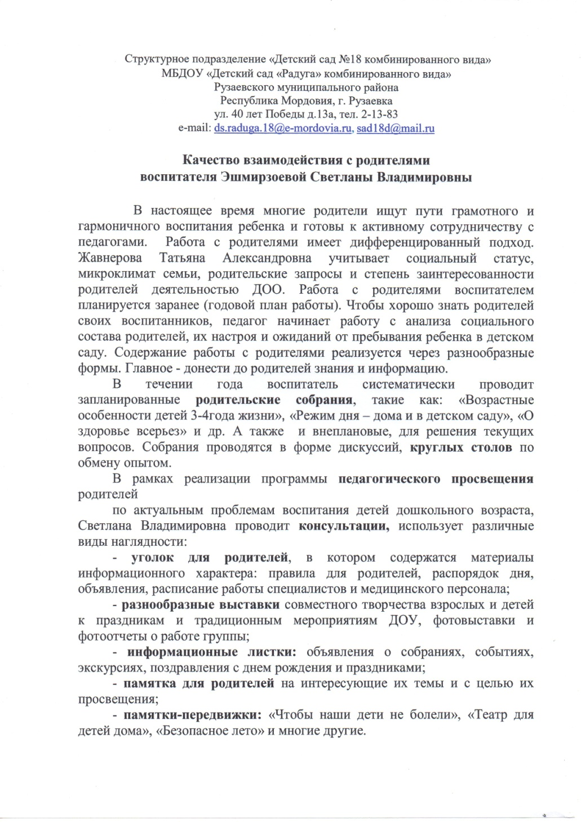
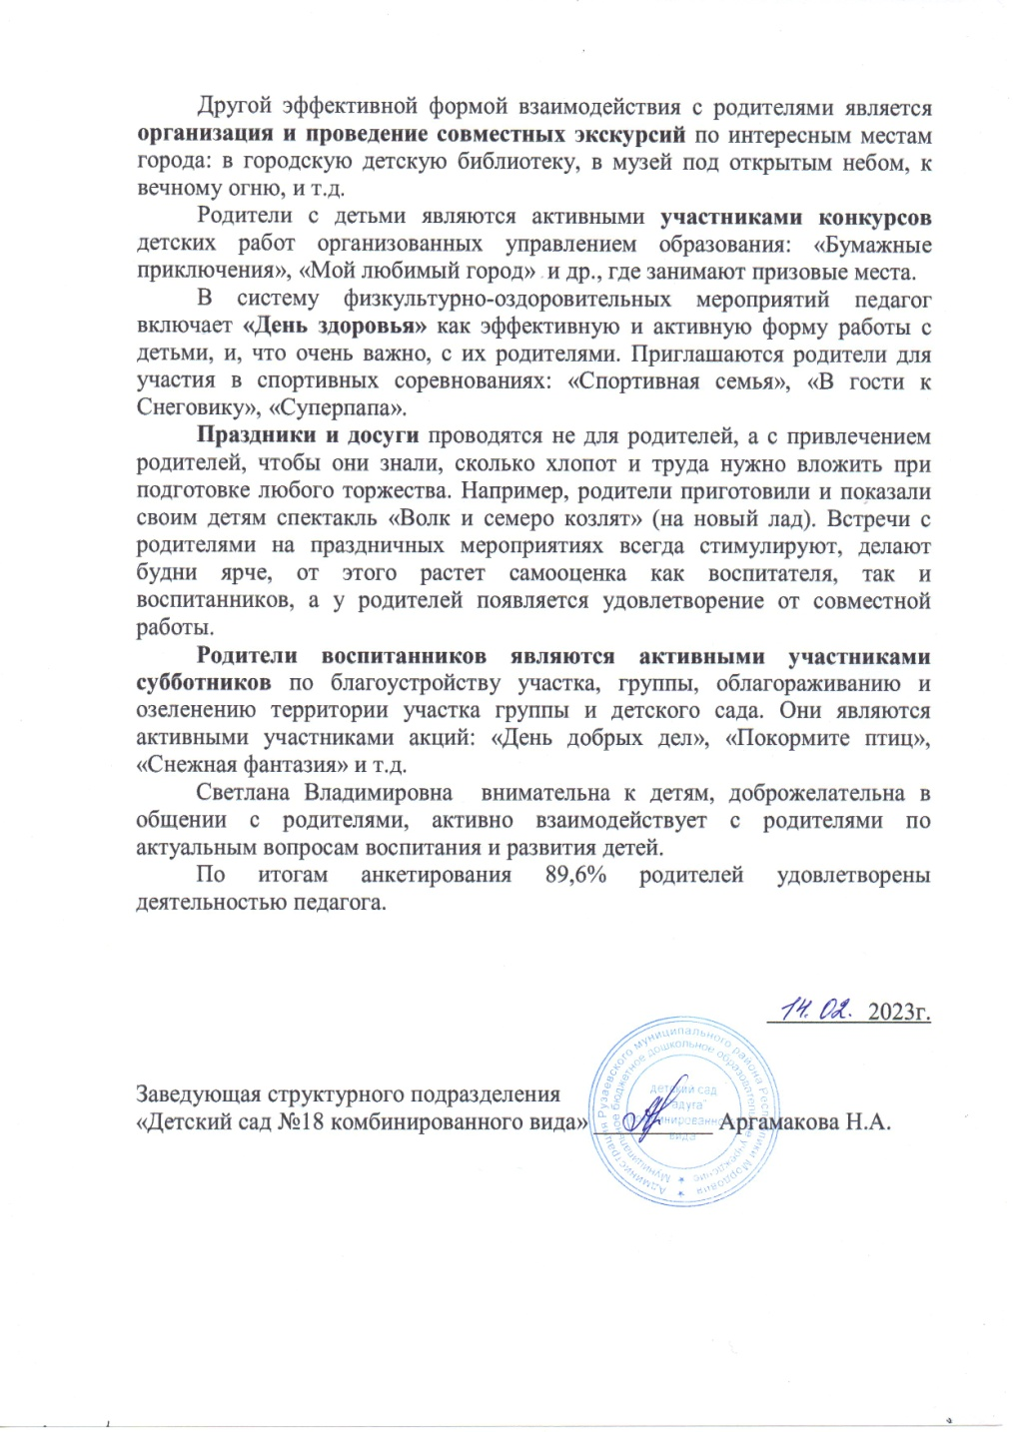
11.Качество взаимодействия с родителями воспитанников.

Slide 33
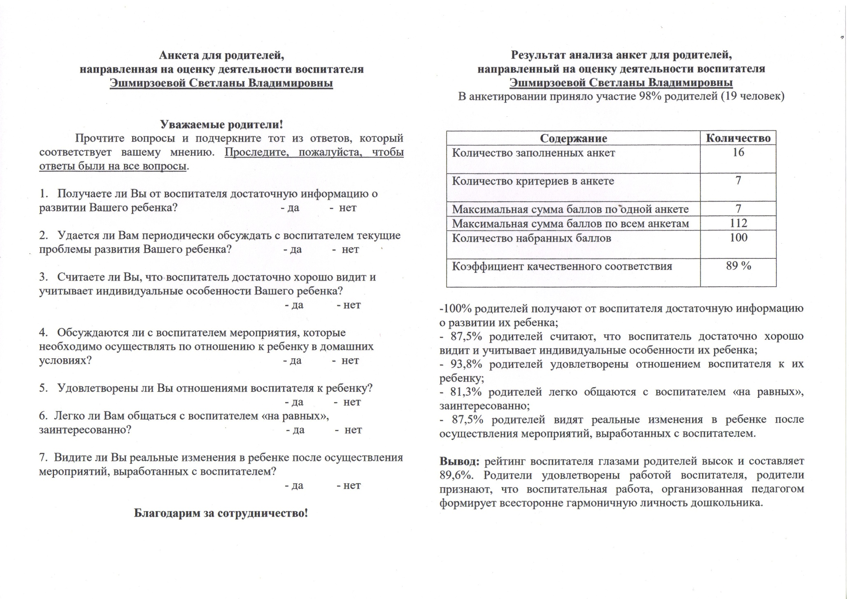

Slide 34
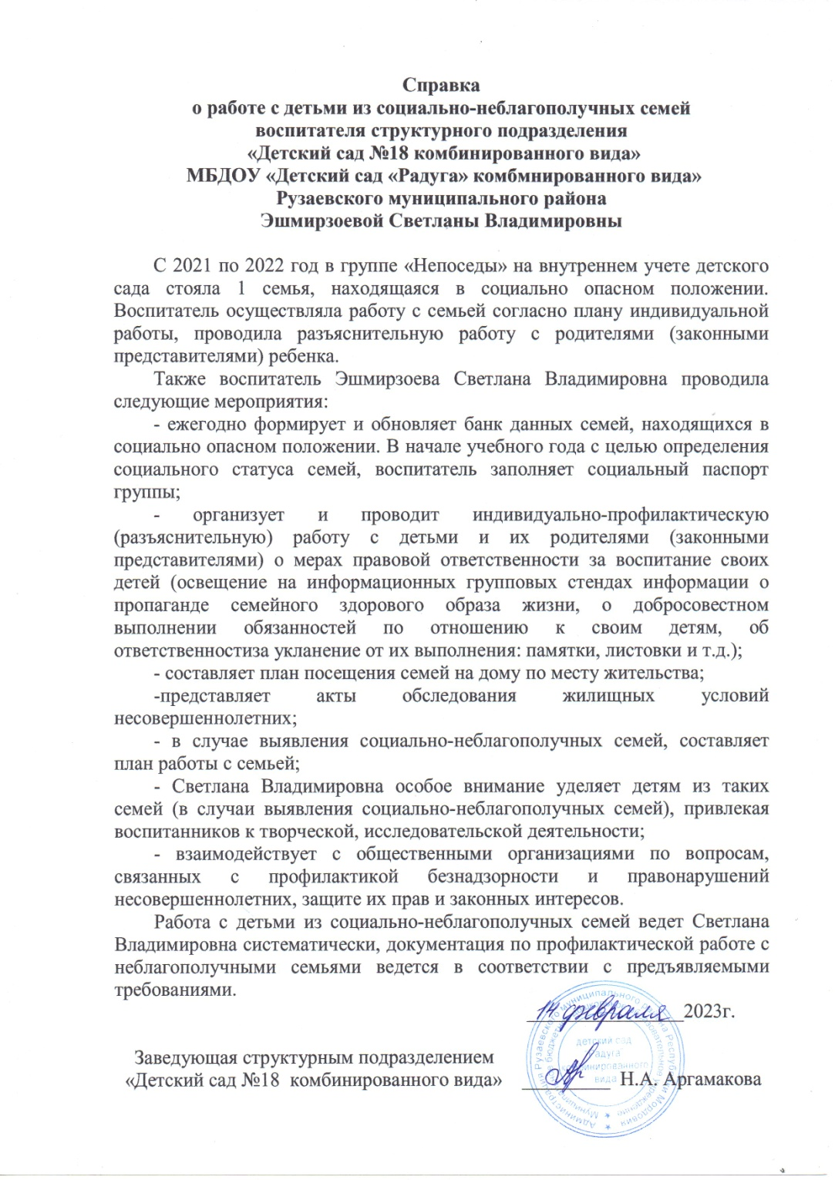
12.Работа с детьми из социально-неблагополучных семей

Slide 35
13. Участие педагога в профессиональных конкурсах

Slide 39
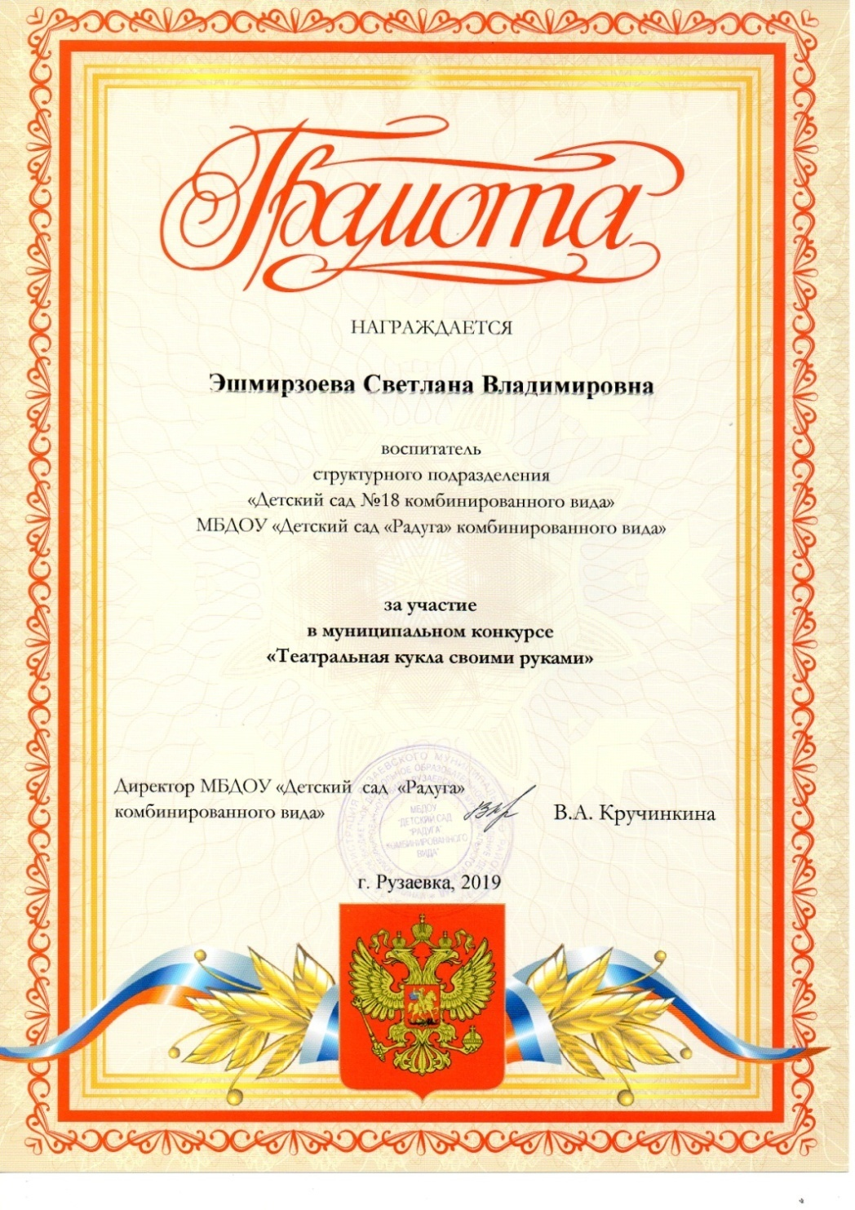

Slide 40
14. Награды и поощрения

Slide 41
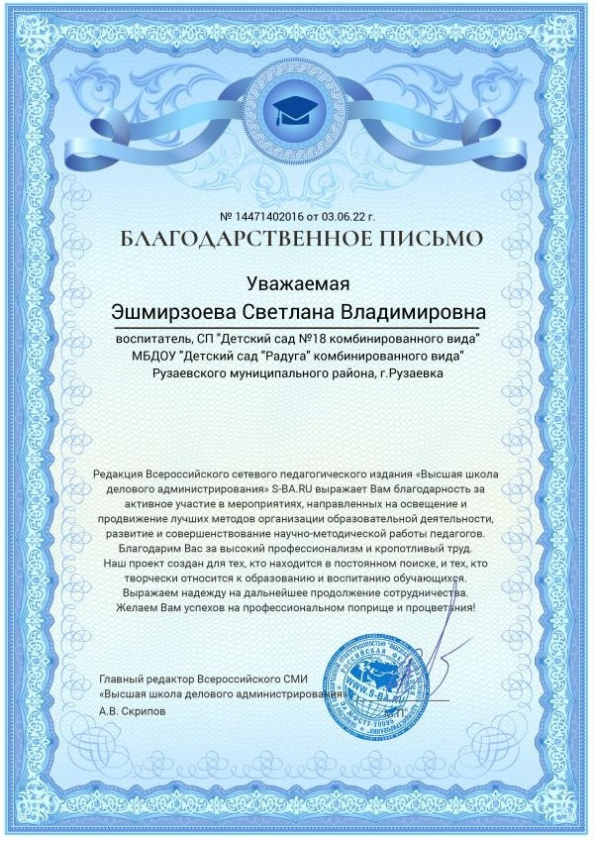

Slide 43
